Slide 1

TUJUAN
Peserta dapat melakukan percobaan kontrol LED via aplikasi blynk.
Peserta dapat memahami penerapan IoT pada smart home.
KONTROL LED VIA BLYNK DAN PENGANTAR SMART HOME
MODUL 2

Slide 2
APA ITU SMART HOME???
Smart home system atau sistem rumah pintar secara sederhana dapat diartikan sebagai bangunan rumah yang dilengkapi teknologi canggih, sehingga seluruh perangkat dan sistem tersebut dapat saling terhubung. Artinya, pemilik rumah dapat mengendalikan perangkat (perlengkapan maupun peralatan) di dalam rumah secara remote atau jarak jauh.
Notes:
Save Time....:
The Platform will house/aggregate thousands of DIRECT SUPPLIERS. Buyer members are now abled to easily Pick whats best suitable for them.
Discover...:
Suppliers need to be a registered and verified members. There will be features such as ratings and certifications to boost further.
Grow Business:
Members akan di-empowered dengan sebuah tool digital yang yang tadinya menyerang industri, malah justru membuat mereka bisa menjadi lebih kompetitif di era digital.

Slide 3
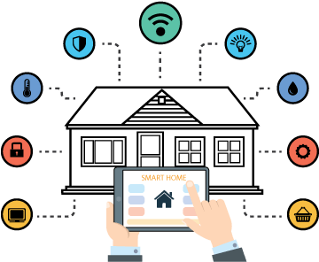
Gambaran Konsep Smart Home

Slide 4
IMPLEMENTASI SMART HOME
Ada beberapa percobaan yang akan dilakukan bertahap dengan mengusung tema smart home seperti smart lamp, monitoring suhu ruangan, penyiram tanaman otomatis, smart doorbell, monitoring water level, smart trash bin dan sebagainya. Dan pada percobaan awal kali ini akan mencoba mengenalkan aplikasi blynk dengan mengontrol LED via blynk menggunakan jaringan internet.
Notes:
Save Time....:
The Platform will house/aggregate thousands of DIRECT SUPPLIERS. Buyer members are now abled to easily Pick whats best suitable for them.
Discover...:
Suppliers need to be a registered and verified members. There will be features such as ratings and certifications to boost further.
Grow Business:
Members akan di-empowered dengan sebuah tool digital yang yang tadinya menyerang industri, malah justru membuat mereka bisa menjadi lebih kompetitif di era digital.

Slide 5
PENGENALAN APLIKASI BLYNK
Blynk adalah platform untuk aplikasi OS Mobile (iOS dan Android) yang bertujuan untuk kendali module Arduino, Raspberry Pi, ESP8266, WEMOS D1, dan module sejenisnya melalui Internet. Aplikasi ini merupakan wadah kreatifitas untuk membuat antarmuka grafis untuk proyek yang akan diimplementasikan hanya dengan metode drag and drop widget. Dari platform aplikasi inilah dapat mengontrol apapun dari jarak jauh, dimanapun dan kapanpun. Dengan catatan terhubung dengan internet dengan koneksi yang stabil dan inilah yang dinamakan dengan sistem Internet of Things (IOT).
Notes:
Save Time....:
The Platform will house/aggregate thousands of DIRECT SUPPLIERS. Buyer members are now abled to easily Pick whats best suitable for them.
Discover...:
Suppliers need to be a registered and verified members. There will be features such as ratings and certifications to boost further.
Grow Business:
Members akan di-empowered dengan sebuah tool digital yang yang tadinya menyerang industri, malah justru membuat mereka bisa menjadi lebih kompetitif di era digital.

Slide 6
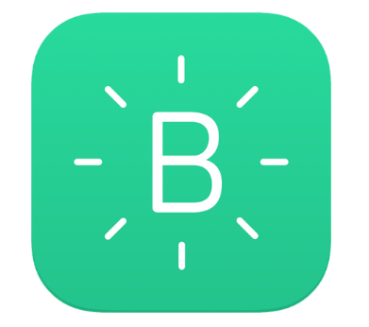
Logo Aplikasi Blynk

Slide 7
MIKROKONTROLER NODEMCU ESP8266
Mikrokontroler yang dipakai adalah NodeMCU ESP8266 yang merupakan kombinasi antara mikrokontroler dengan modul wifi dalam satu rangkaian. Modul NodeMCU ESP8266 merupakan platform yang sangat murah tetapi benar-benar efektif untuk digunakan berkomunikasi atau kontrol melalui internet baik digunakan secara standalone (berdiri sendiri) maupun dengan menggunakan mikrokontroler tambahan dalam hal ini Arduino sebagai pengendalinya.
Notes:
Save Time....:
The Platform will house/aggregate thousands of DIRECT SUPPLIERS. Buyer members are now abled to easily Pick whats best suitable for them.
Discover...:
Suppliers need to be a registered and verified members. There will be features such as ratings and certifications to boost further.
Grow Business:
Members akan di-empowered dengan sebuah tool digital yang yang tadinya menyerang industri, malah justru membuat mereka bisa menjadi lebih kompetitif di era digital.

Slide 8
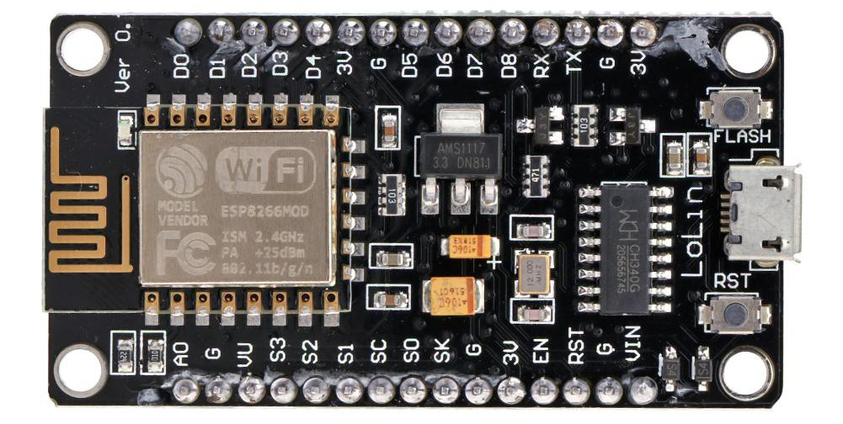
Bentuk NodeMCU ESP8266

Slide 9
LANGKAH PERCOBAAN KONTROL LED VIA BLYNK

Slide 10
ALAT DAN BAHAN
Software arduino IDE
Aplikasi blynk
NodeMCU ESP8266
Project board
Library yang dibutuhkan
LED
Resistor 220 ohm
Kabel mikro usb
Kabel jumper
Notes:
Save Time....:
The Platform will house/aggregate thousands of DIRECT SUPPLIERS. Buyer members are now abled to easily Pick whats best suitable for them.
Discover...:
Suppliers need to be a registered and verified members. There will be features such as ratings and certifications to boost further.
Grow Business:
Members akan di-empowered dengan sebuah tool digital yang yang tadinya menyerang industri, malah justru membuat mereka bisa menjadi lebih kompetitif di era digital.

Slide 11
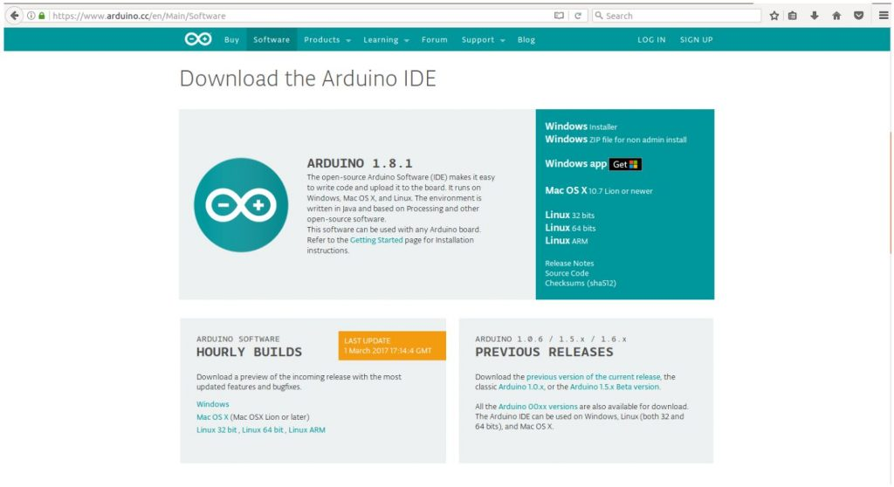
LANGKAH PERCOBAAN (INSTALL ARDUINO IDE)
Silahkan download Software IDE Arduino di https://www.arduino.cc/en/Main/Software . Kemudian pilih Windows Installer paling atas (jika menggunakan windows) atau pilih sesuai OS yang digunakan dan akan tampil pilihan Download.
Notes:
Save Time....:
The Platform will house/aggregate thousands of DIRECT SUPPLIERS. Buyer members are now abled to easily Pick whats best suitable for them.
Discover...:
Suppliers need to be a registered and verified members. There will be features such as ratings and certifications to boost further.
Grow Business:
Members akan di-empowered dengan sebuah tool digital yang yang tadinya menyerang industri, malah justru membuat mereka bisa menjadi lebih kompetitif di era digital.

Slide 12
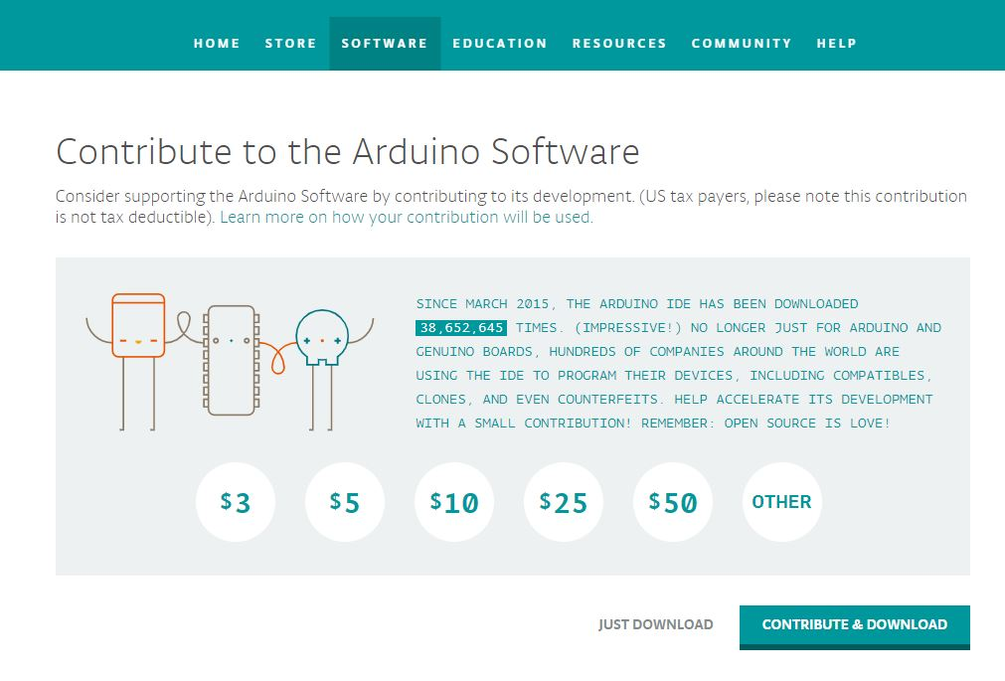
LANGKAH PERCOBAAN (INSTALL ARDUINO IDE)
Silahkan klik Just Download atau Contribute dan Download untuk donasi.
Notes:
Save Time....:
The Platform will house/aggregate thousands of DIRECT SUPPLIERS. Buyer members are now abled to easily Pick whats best suitable for them.
Discover...:
Suppliers need to be a registered and verified members. There will be features such as ratings and certifications to boost further.
Grow Business:
Members akan di-empowered dengan sebuah tool digital yang yang tadinya menyerang industri, malah justru membuat mereka bisa menjadi lebih kompetitif di era digital.

Slide 13
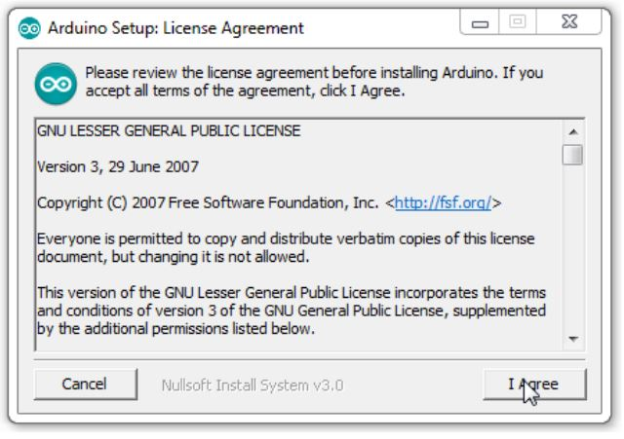
LANGKAH PERCOBAAN (INSTALL ARDUINO IDE)
Setelah selesai download silahkan buka dengan klik kiri dua kali atau klik kanan open kemudian akan muncul License Agreement atau Persetujuan Instalasi, klik tombol I Agree untuk memulai install software Arduino IDE.
Notes:
Save Time....:
The Platform will house/aggregate thousands of DIRECT SUPPLIERS. Buyer members are now abled to easily Pick whats best suitable for them.
Discover...:
Suppliers need to be a registered and verified members. There will be features such as ratings and certifications to boost further.
Grow Business:
Members akan di-empowered dengan sebuah tool digital yang yang tadinya menyerang industri, malah justru membuat mereka bisa menjadi lebih kompetitif di era digital.

Slide 14
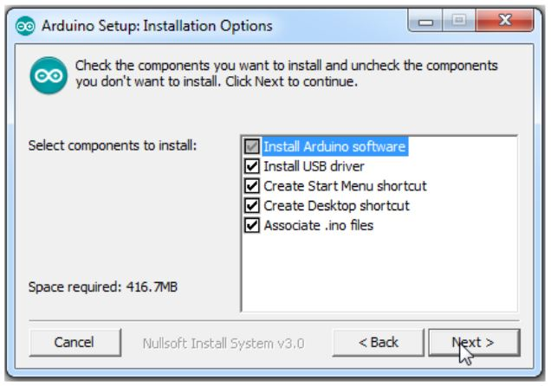
LANGKAH PERCOBAAN (INSTALL ARDUINO IDE)
Untuk Installation Option pilih semua option dan klik tombol Next.
Notes:
Save Time....:
The Platform will house/aggregate thousands of DIRECT SUPPLIERS. Buyer members are now abled to easily Pick whats best suitable for them.
Discover...:
Suppliers need to be a registered and verified members. There will be features such as ratings and certifications to boost further.
Grow Business:
Members akan di-empowered dengan sebuah tool digital yang yang tadinya menyerang industri, malah justru membuat mereka bisa menjadi lebih kompetitif di era digital.

Slide 15
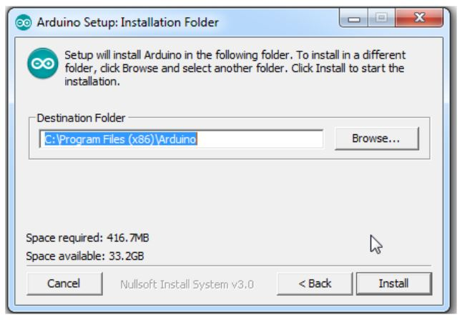
LANGKAH PERCOBAAN (INSTALL ARDUINO IDE)
Installation Folder atau Pilihan Folder untuk memilih folder tempat menyimpan program arduino dan klik tombol install untuk memulai proses instalasi software, lalu install.
Notes:
Save Time....:
The Platform will house/aggregate thousands of DIRECT SUPPLIERS. Buyer members are now abled to easily Pick whats best suitable for them.
Discover...:
Suppliers need to be a registered and verified members. There will be features such as ratings and certifications to boost further.
Grow Business:
Members akan di-empowered dengan sebuah tool digital yang yang tadinya menyerang industri, malah justru membuat mereka bisa menjadi lebih kompetitif di era digital.

Slide 16
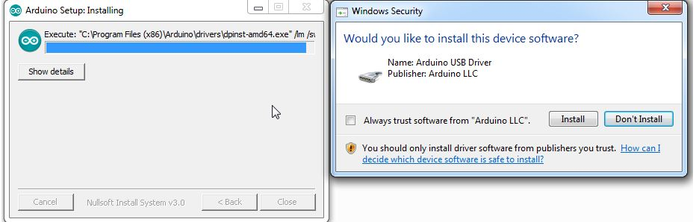
LANGKAH PERCOBAAN (INSTALL ARDUINO IDE)
Saat proses instalasi sedang berlangsung akan muncul pilihan untuk install driver, pilih tombol instal, proses ini untuk mengenali dan melakukan komunikasi dengan board arduino melalui port USB.
Notes:
Save Time....:
The Platform will house/aggregate thousands of DIRECT SUPPLIERS. Buyer members are now abled to easily Pick whats best suitable for them.
Discover...:
Suppliers need to be a registered and verified members. There will be features such as ratings and certifications to boost further.
Grow Business:
Members akan di-empowered dengan sebuah tool digital yang yang tadinya menyerang industri, malah justru membuat mereka bisa menjadi lebih kompetitif di era digital.

Slide 17
LANGKAH PERCOBAAN (INSTALL ARDUINO IDE)
Saat proses instalasi sedang berlangsung akan muncul pilihan untuk install driver, pilih tombol instal, proses ini untuk mengenali dan melakukan komunikasi dengan board arduino melalui port USB dan tunggu sampai instalasi selesai.
Notes:
Save Time....:
The Platform will house/aggregate thousands of DIRECT SUPPLIERS. Buyer members are now abled to easily Pick whats best suitable for them.
Discover...:
Suppliers need to be a registered and verified members. There will be features such as ratings and certifications to boost further.
Grow Business:
Members akan di-empowered dengan sebuah tool digital yang yang tadinya menyerang industri, malah justru membuat mereka bisa menjadi lebih kompetitif di era digital.

Slide 18
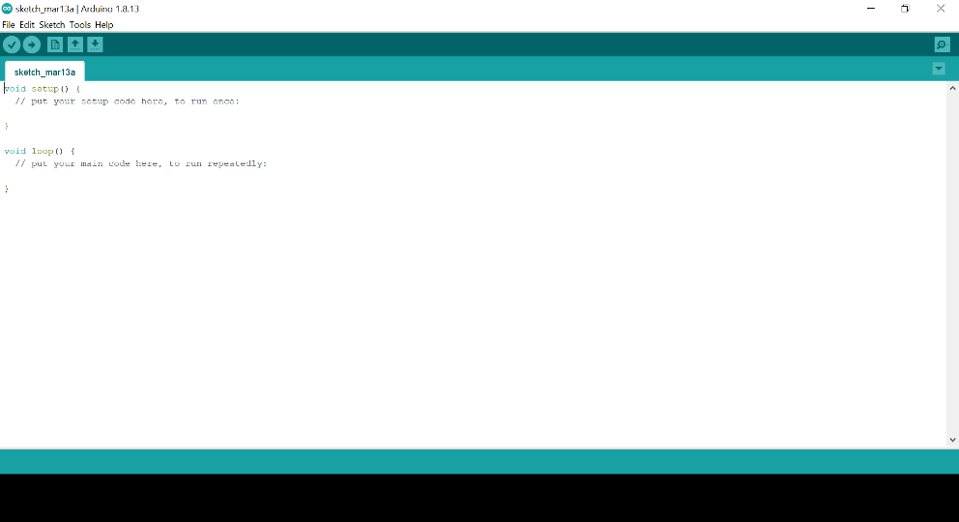
LANGKAH PERCOBAAN (INSTALL ARDUINO IDE)
Kemudian buka aplikasi Arduino IDE yang telah terinstal, berikut tampilan awal arduino IDE.
Notes:
Save Time....:
The Platform will house/aggregate thousands of DIRECT SUPPLIERS. Buyer members are now abled to easily Pick whats best suitable for them.
Discover...:
Suppliers need to be a registered and verified members. There will be features such as ratings and certifications to boost further.
Grow Business:
Members akan di-empowered dengan sebuah tool digital yang yang tadinya menyerang industri, malah justru membuat mereka bisa menjadi lebih kompetitif di era digital.

Slide 19
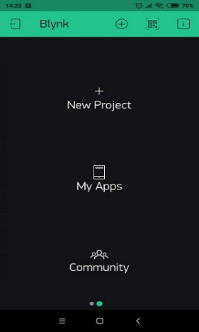
LANGKAH PERCOBAAN (INSTALL APLIKASI BLYNK)
Download dan install aplikasi melalui “PlayStore“ atau “AppStore”.
Buka aplikasi, dan silahkan sign up new account atau login menggunakan “Facebook“.
Lalu buat new project.
Notes:
Save Time....:
The Platform will house/aggregate thousands of DIRECT SUPPLIERS. Buyer members are now abled to easily Pick whats best suitable for them.
Discover...:
Suppliers need to be a registered and verified members. There will be features such as ratings and certifications to boost further.
Grow Business:
Members akan di-empowered dengan sebuah tool digital yang yang tadinya menyerang industri, malah justru membuat mereka bisa menjadi lebih kompetitif di era digital.

Slide 20
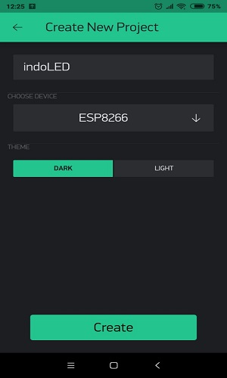
LANGKAH PERCOBAAN (SETTING BLYNK)
Tulis nama projectnya bebas, disini contoh nama projectnya “indoLED”. Untuk bagian device pilih ESP8266. Untuk tema bebas, bisa Dark (gelap)/Light (terang), kemudian pilih Create.
Notes:
Save Time....:
The Platform will house/aggregate thousands of DIRECT SUPPLIERS. Buyer members are now abled to easily Pick whats best suitable for them.
Discover...:
Suppliers need to be a registered and verified members. There will be features such as ratings and certifications to boost further.
Grow Business:
Members akan di-empowered dengan sebuah tool digital yang yang tadinya menyerang industri, malah justru membuat mereka bisa menjadi lebih kompetitif di era digital.

Slide 21
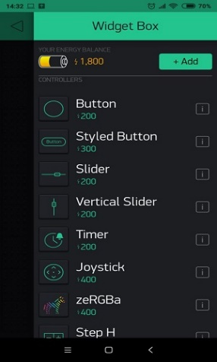
LANGKAH PERCOBAAN (SETTING BLYNK)
Cek e-mail dan copy code tokennya dan pastekan pada code program Arduino, selanjutnya Pilih ikon (+) pada kanan atas.
Tambahkan Button, dan klik buttonnya untuk menyetting pinnya. Untuk lebih jelasnya lihat disamping ini :
Notes:
Save Time....:
The Platform will house/aggregate thousands of DIRECT SUPPLIERS. Buyer members are now abled to easily Pick whats best suitable for them.
Discover...:
Suppliers need to be a registered and verified members. There will be features such as ratings and certifications to boost further.
Grow Business:
Members akan di-empowered dengan sebuah tool digital yang yang tadinya menyerang industri, malah justru membuat mereka bisa menjadi lebih kompetitif di era digital.

Slide 22
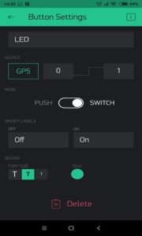
LANGKAH PERCOBAAN (SETTING BLYNK)
Beri nama button dengan LED kemudian setting outputnya GP5. Mode SWITCH, lebih jelasnya lihat di bawah ini :
Notes:
Save Time....:
The Platform will house/aggregate thousands of DIRECT SUPPLIERS. Buyer members are now abled to easily Pick whats best suitable for them.
Discover...:
Suppliers need to be a registered and verified members. There will be features such as ratings and certifications to boost further.
Grow Business:
Members akan di-empowered dengan sebuah tool digital yang yang tadinya menyerang industri, malah justru membuat mereka bisa menjadi lebih kompetitif di era digital.

Slide 23
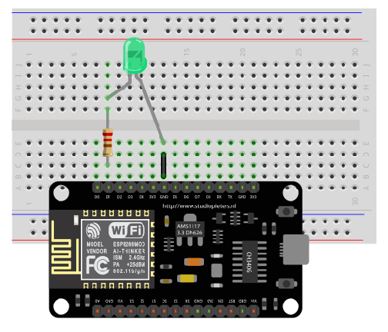
LANGKAH PERCOBAAN (WIRING)
Selanjutnya rangkai komponennya sesuai gambar berikut :
Keterangan :
# Kaki (+) LED dihubungkan dengan resistor 220 Ohm dan pin D1/GPIO5.
# Kaki (-) dihubungkan ke GND.
Notes:
Save Time....:
The Platform will house/aggregate thousands of DIRECT SUPPLIERS. Buyer members are now abled to easily Pick whats best suitable for them.
Discover...:
Suppliers need to be a registered and verified members. There will be features such as ratings and certifications to boost further.
Grow Business:
Members akan di-empowered dengan sebuah tool digital yang yang tadinya menyerang industri, malah justru membuat mereka bisa menjadi lebih kompetitif di era digital.

Slide 24
LANGKAH PERCOBAAN (SKETCH)
Kemudian hubungkan NodeMCU dengan kabel micro USB ke laptop. Masuk ke menu Tools > Board > NodeMCU 1.0. Ceklis Portnya, misalkan COM6. Pastikan sketch program yang sudah dimasukkan code token blynk, nama wifi dan password dengan benar. Jika sudah upload programnya.
#define BLYNK_PRINT Serial
#include <ESP8266WiFi.h>;
#include <BlynkSimpleEsp8266.h>;
char auth[] = "7e81fdshdhsjdhj993"; //token blynk via e-mail
char ssid[] = "tulis nama wifi"; //nama wifi
char pass[] = "tulis passwordnya"; //password wifi
void setup(){
Serial.begin(9600);
Blynk.begin(auth, ssid, pass);
}
void loop(){
Blynk.run();
}
Notes:
Save Time....:
The Platform will house/aggregate thousands of DIRECT SUPPLIERS. Buyer members are now abled to easily Pick whats best suitable for them.
Discover...:
Suppliers need to be a registered and verified members. There will be features such as ratings and certifications to boost further.
Grow Business:
Members akan di-empowered dengan sebuah tool digital yang yang tadinya menyerang industri, malah justru membuat mereka bisa menjadi lebih kompetitif di era digital.

Slide 25
LANGKAH PERCOBAAN (FINISH)
Ada 3 indikator yang perlu diperhatikan pada sketch program tersebut :
char aut[], pada code ini harus mengisi token dari aplikasi blynk yang akan didapat setelah membuat project kemudian token ini akan dikirimkan melalui email.
char ssid[], pada code ini harus mengisi dengan nama wifi, bisa menggunakan tethering smartphone.
char pass[], isi dengan password wifi.
Terakhir pada aplikasi blynk klik icon play pada Aplikasi, letaknya kanan atas. Silahkan coba tekan tombol ON OFF pada Aplikasi. Hasilnya adalah led akan menyala dan redup.
Notes:
Save Time....:
The Platform will house/aggregate thousands of DIRECT SUPPLIERS. Buyer members are now abled to easily Pick whats best suitable for them.
Discover...:
Suppliers need to be a registered and verified members. There will be features such as ratings and certifications to boost further.
Grow Business:
Members akan di-empowered dengan sebuah tool digital yang yang tadinya menyerang industri, malah justru membuat mereka bisa menjadi lebih kompetitif di era digital.

Slide 26
THANKS & DISCUSSION TIME

